Slide 1


Análisis Estático de Código
FindBugs – Encuentra errores en los programas Java

Slide 2
Índice
¿Qué es?
¿Para que sirve?
Limitaciones
Ejemplo de uso
Instalación
Conclusiones

Slide 3
¿Qué es?
Find Bugs es:
  Un proyecto OpenSource de la universidad de Maryland
  Un programa que utiliza el análisis estático en busca de fallos en el código Java.
  Software libre, distribuido bajo GNU Lesser General Public License

Slide 4
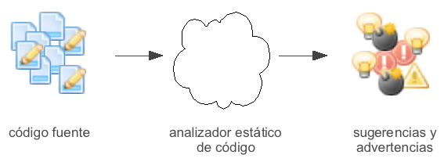
¿Que es? Análisis Estático del código
"El análisis estático del código es el proceso de evaluar el software sin ejecutarlo”
FindBugs busca errores en los programas de Java. Se basa en el concepto de patrones de errores.
Como por ejemplo:
  código que no se puede ejecutar nunca porque no hay manera de llegar a él,
  código que puede ser optimizado,
  expresiones lógicas que puedan ser simplificadas,
  malos usos del lenguaje,
  etc.

Slide 5
Requisitos
Se necesita la versión 1.5 de Java 2 Standard Edition o posterior.
Es independiente de la plataforma. Se ejecuta tanto en Windows, Linux y Mac.
Se necesita un mínimo de memoria de 512MB. Para analizar proyectos muy grandes se necesitará más memoria.

Slide 6
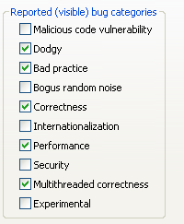
¿Para que sirve?
Es un producto de la Universidad de Maryland que, como su nombre indica, está especializado en encontrar errores.
Tiene una serie de categorías donde poder catalogar dichos errores y que según findbugs estos pueden ser:
  posibles vulnerabilidades
  chapuzas
  malas prácticas
  mal uso del lenguaje
  internacionalización
  rendimiento
  seguridad
  mal uso de multihilo

Slide 7
¿Para que sirve?
Básicamente ganamos en facilidad de mantenimiento y de desarrollo ya que su objetivo es minimizar las carencias técnicas de nuestros proyectos.
La función del analizador consiste en encontrar partes del código que puedan:
  reducir el rendimiento,
  provocar errores en el software,
  complicar el flujo de datos,
  tener una excesiva complejidad,
  suponer un problema en la seguridad.

Slide 8
Limitaciones
No nos permiten saber si el software va a hacer lo que se espera de él o no. Podemos analizar el código fuente y saber cómo mejorarlo muchísimo, pero no sabremos si hace lo que tiene que hacer u otra cosa totalmente distinta e inesperada.
Los analizadores de codigo nos pueden generar lo que se denomina un falso positivo, es decir, detectar como error algo que nosotros sabemos que está correctamente.
No ejecuta el código, por lo que son un complemento a los tests y al profiling.
Notes:
Profiling
En ingeniería de software el análisis de rendimiento, comúnmente llamado profiling, es la investigación del comportamiento de un programa de computadora usando información reunida del análisis dinámico del programa (cuando este esta corriendo) en oposición al análisis estático (análisis de código). La meta del análisis de rendimiento es determinar que partes del programa se pueden optimizar para ganar velocidad u optimizar el uso de memoria.
Usualmente el análisis de rendimiento tiene una gran importancia aunque (como muchas otras practicas importantes) no se realiza con la seriedad necesaria. Se suele decir que el profiling tiene que ocupar un 90% del tiempo del desarrollo de una aplicación.

Slide 9
Instalación
Diferentes opciones de instalación :
  Binaria (Los sistemas operativos soportados son Windows, Linux, Mac Os)
  Plugin para Eclipse
  Plugin para Netbeans
  Código fuente para compilar
  En esta presentación no se entrará a explicar los 2 últimos casos.

Slide 10
Instalación Binaria
1) Descargar en formato gzipped tar.
Link gzipped tar format y descargar archivo
Extraer el contenido en un directorio:
$ gunzip -c findbugs-1.3.9.tar.gz | tar xvf -
2) Descargar en formato zip
Link zip format y descargar archivo
Descomprimir el zip en un directorio.
Comprobar si esta bien instalado ejecutando $FINDBUGS_HOME/lib/findbugs.jar.

Slide 11
Instalación del plugin en Eclipse I
Antes de instalar el pluguin recomendamos actualizar el eclipse desde Help → Check for Updates.
Instalamos el plugin Help → Install new Software
Nos aparecerá la pantalla para añadir el plugin. Pulsamos en Add y insertamos el nombre del plugin FindBugs y el link http://findbugs.cs.umd.edu/eclipse/ y aceptamos

Slide 12
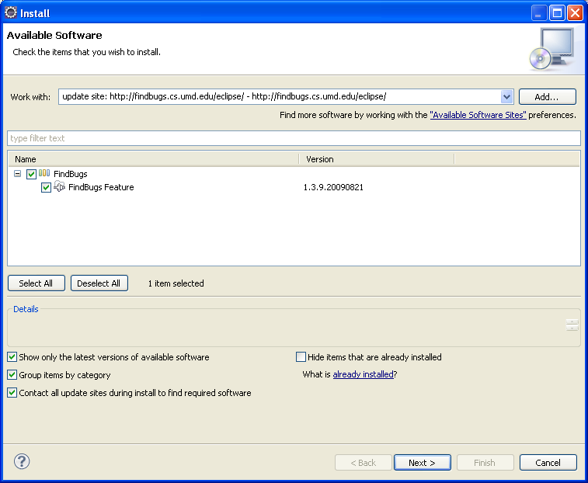
Instalación del plugin en Eclipse II
Veremos que nos aparece el plugin. Seleccionamos todo y le damos al botón next para continuar la instalación.

Slide 13
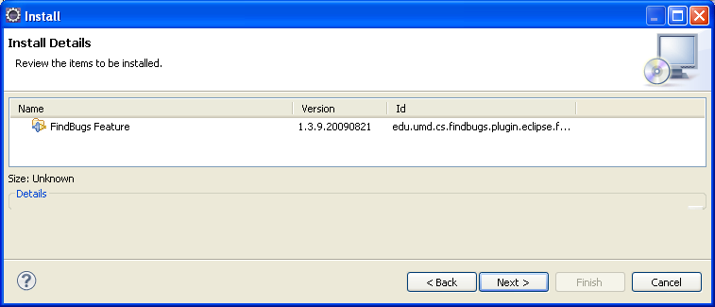
Instalación del plugin en Eclipse III
Seguimos la instalación, dándole al next.
Al finalizar reiniciamos eclipse.

Slide 14
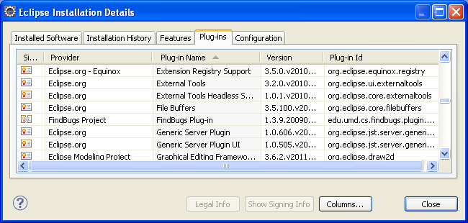
Comprobación del Plugin
Vamos a Help → About Eclipse → Installacions Details → Plug-ins
Desde la pestaña de Plug-ins buscamos nuestro plugin.
Si esta bien instalado nos tiene que aparecer en la lista.

Slide 15
Modos de ejecución
Gui
  Como hemos visto, se instala en el sistema operativo y se ejecuta como una aplicación independiente
Plugin Eclipse
  Se instala dentro de Eclipse y se integra en el IDE

Slide 16
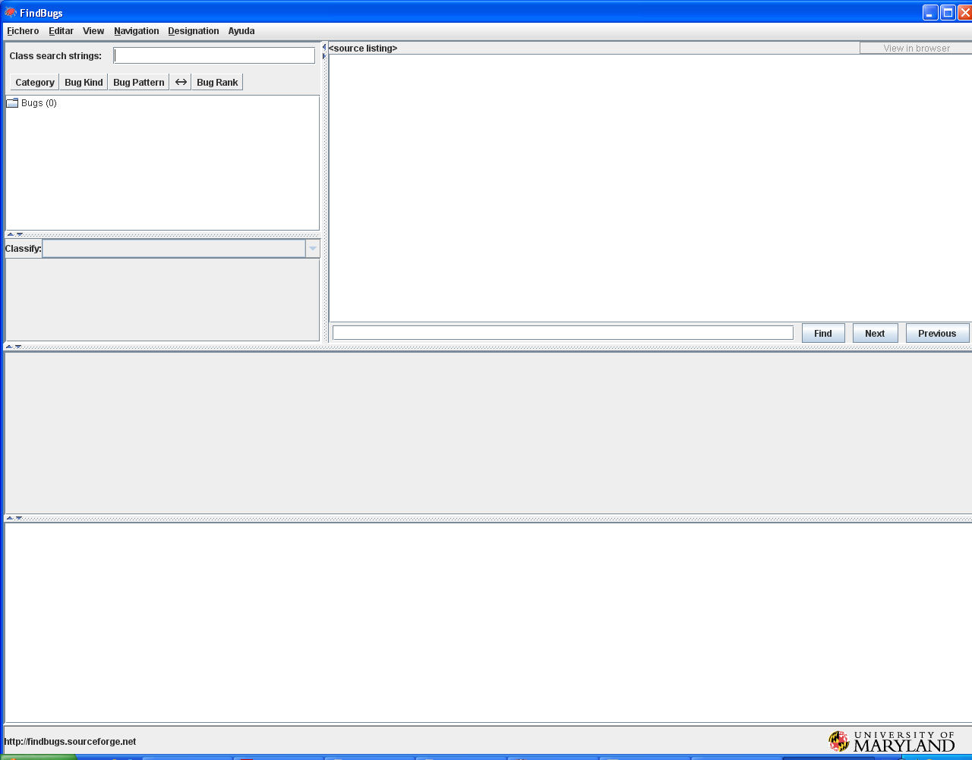
Modos de ejecución – GUI I
Se ejecuta la aplicación ya instalada.
  Una vez entramos sale la siguiente pantalla de aplicación

Slide 17
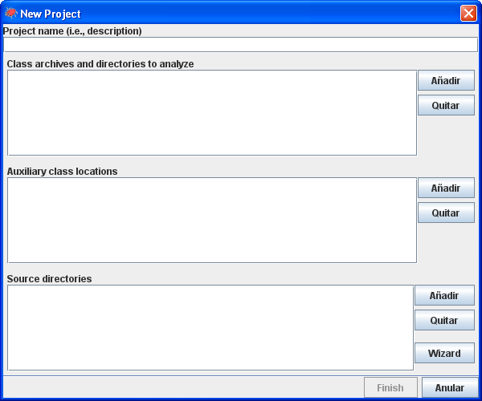
Modos de ejecución – GUI II
En fichero > nuevo proyecto, se nos abre la siguiente pantalla, y introducimos los siguientes datos :
Nombre del Proyecto FindBugs
Ruta del proyecto eclipse (carpeta raiz dentro del workbench), fichero jar o zip
Ruta de clases auxiliares necesarias
Ruta del los .java, necesaria para que encuentre el código fuente

Slide 18
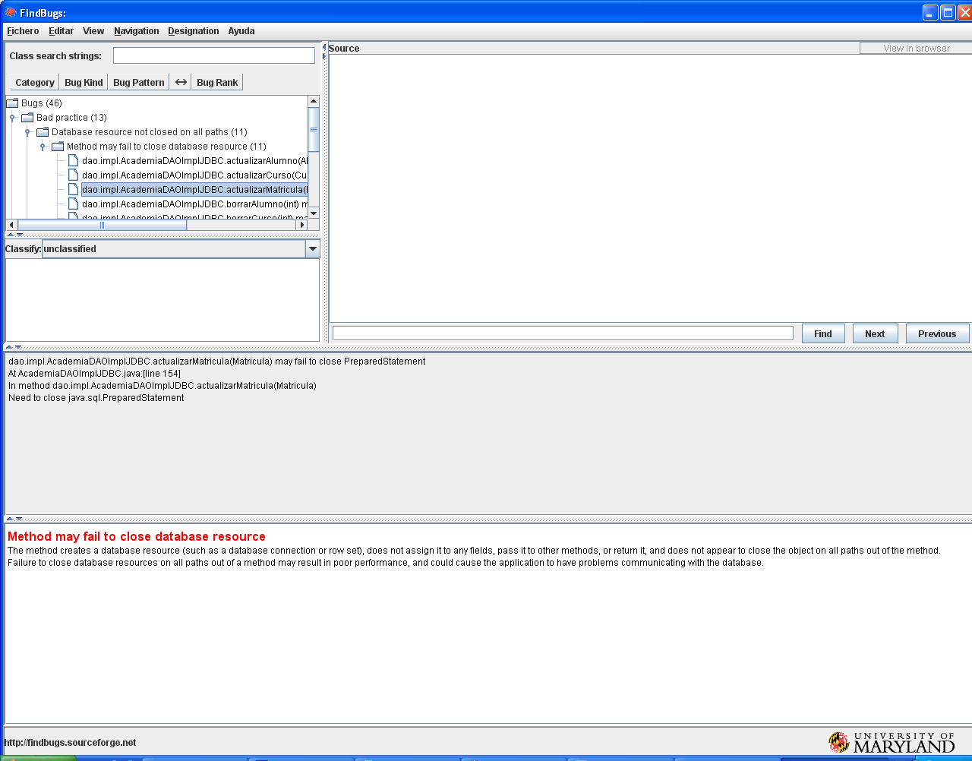
Modos de ejecución – GUI III
Una vez entrado estos datos apretamos Finish y hace automáticamente el análisis, sacando los resultados
Lista de Bugs encontrados, listados por categorias
Descripcion de clases y métodos implicados y descripción corta del problema
Descripción del problema mas extensa y posible solución

Slide 19
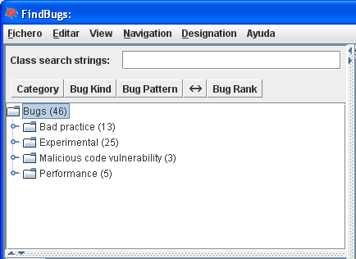
Modos de ejecución – GUI IV
Las categorias que encuentra :
‐ Sin corrección.
‐ Mala práctica.
‐ Rendimiento (performance).
‐ Internacionalización.
‐ Seguridad.
‐ Vulnerabilidad para código
malicioso.
‐ Código dodgy.
(Código confuso, anómalo o escrito de forma que pueda llevar a errores.)
Descripcion de clases y métodos implicados y descripción corta del roblema

Slide 20
Modos de ejecución – Eclipse I
Dentro del workbench de eclipse (una vez instalado el plugin)
  Con el botón derecho se hace click sobre el proyecto y se busca findBugs>FindBugs. Esto te genera el análisis, que se superpone al proyecto
  Otras opciones disponibles :
    Clear Bug Markers : Deshace el Análisis
    Save XML : Guarda el análisis realizado en XML
    Load XML : Recupera análisis desde XML
      Esto te permite guardar los lugares en los que vas a hacer correcciones y el porqué de estas correcciones

Slide 21
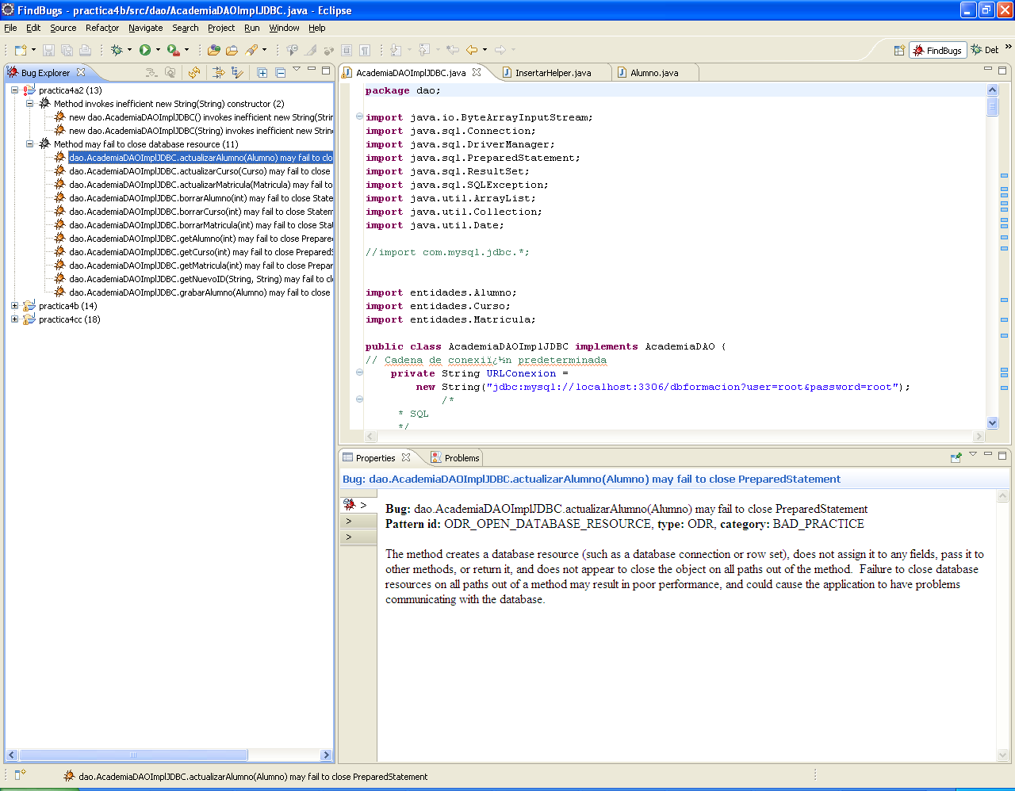
Modos de ejecución – Eclipse II
Una vez hecho el análisis, se puede añadir la perspectiva FindBugs haciendo click al + de perspectivas>other>FindBugs :
Lista de Bugs encontrados, listados por categorías :
Descripción de clases y métodos implicados y descripción corta del problema
Descripción del problema mas extensa y posible solución

Slide 22
Modos de ejecución – GUI+Eclipse
Una vez realizados los cambios de código según las sugerencias o soluciones, podemos pasar de nuevo el análisis y ver que desaparece el bug.
Mediante la salida en XML, podemos hacer un control de versiones del proyecto y sus correcciones, por etapas sucesivas
Podemos clasificar los bugs con etiquetas/comentarios disponibles: Not a bug, I will fix, Obsolete;I will not Fix …
Podemos configurar los niveles de exigencia mediante las Preferencias (sólo en Eclipse) Window>Preferences>Java>FindBugs :
  Lista de análisis (más de 300)
  Categorías de análisis
  Esfuerzo del análisis Minimal-Default-Maximal

Slide 23
Conclusiones
En conclusión, el plugin de Eclipse funciona mucho mejor que el GUI, y es bastante práctico para tener una capa más de correcciones en un proyecto, más allá de la capa de corrección de Eclipse
  Fácil de instalar
  Muy fácil de usar
  Ayuda sin implicar un gran coste (no pide nada a cambio).
  Documentación de ayuda.
Limitaciones
  El análisis estático es un primer paso, pero por si solo no es la panacea. (explicado en limitaciones).
  No tiene editor de reglas
  Es complementario a PMD ya que utilizan metodologías de detección diferentes, aunque si te tienes que quedar con uno, PMD es más eficiente(rápido), encuentra más errores, tiene editor de reglas, además del módulo detector de código copiado.
Notes:
FindBug analiza el bytecode.
Utiliza la librería BCEL(Apache Byte Code Engineering Library) para generar el grafo de control de flujo CFG (Control Flow Graph) y realizar el análisis de flujo de datos intraprocedural, así consigue encontrar fallos del tipo null pointer, bucles infinitos, sentencias IF que pueden apuntar a un puntero nulo
PMD no analiza el código fuente del aplicativo de manera directa, en su lugar, parsea dicho código
para generar un AST (Abstract Syntax Tree).
ChekStyle al igual que PMD, no analiza el código fuente del programa de manera directa, sino que transforma
el código fuente en una representación en árbol (AST) que refleja la estructura del fichero, este si que detecta errores javadoc, FidBugs no y PMD tampoco.

Slide 24
Referencias
FindBugs - http://findbugs.sourceforge.net/index.html
¿Qué es el Análisis Estático del Código ? por Raúl Expósito enlace
Comparación de analizadores estáticos para código java - Isabel Lamas Codesido enlace

